Slide 1
Carlo Magno
Un uomo di grande carisma.

Slide 2
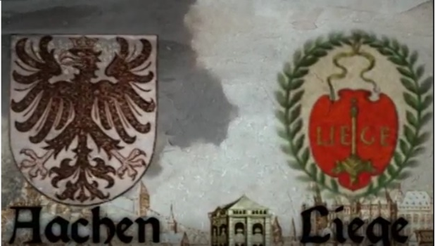
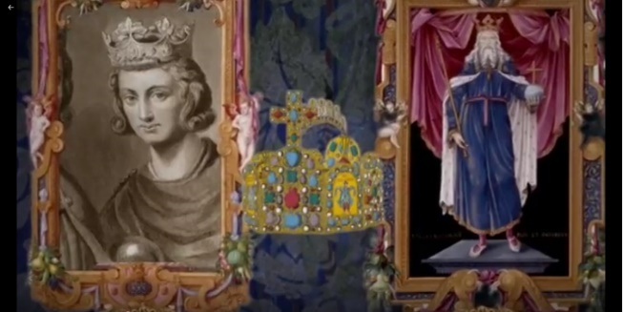
La sua vita
Carlo Magno nasce il 2 Aprile del 742 d.C. in una località imprecisata, forse a Liegi in Belgio o Aquisgrana in Germania e muore il 28 Gennaio dell’814 a Aquisgrana. Carlo Magno è figlio di Pipino il Breve, re dei Franchi (una popolazione dell’Europa centro-occidentale). Nel 768 Pipino il Breve muore e iniziò a governare Carlo Magno con suo fratello Carlomanno che dopo tre anni morì e Carlo diventò l’unico re dei Franchi.

Slide 3
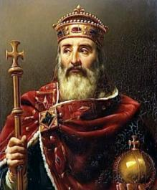
Un imperatore…
Dalla forte personalità e dalle grandi passioni: alto 190 cm, occhi grandi e vivaci, naso sproporzionato, robusto con la pancia grossa, ma autorevole nell’aspetto, semplice, dai modi gentili, per nulla superbo, buono ed umile.

Slide 4
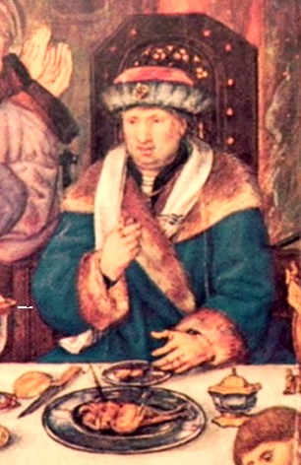
IL RE DEGLI ARROSTI
Non amava molto bere, ma esagerava nel mangiare: le sue cene composte da quattro portate più l’arrosto che era il suo piatto preferito.

Slide 5
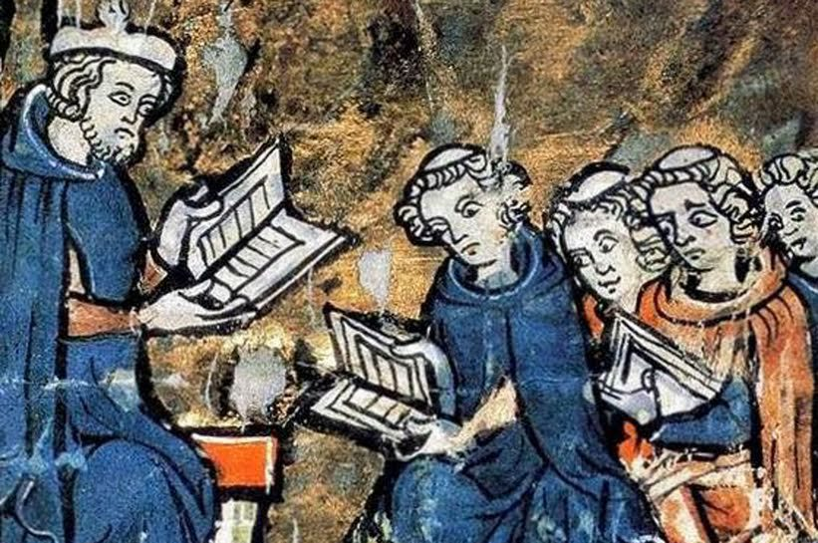
CARLO MAGNO E LA CULTURA
Carlo Magno era analfabeta, ma capiva l’importanza della cultura e per questo aprì la prima scuola «Scuola Palatina», dove lui stesso sedeva tra i ragazzi per imparare. In realtà non era uno scolaro modello, perché non imparò mai a leggere e a scrivere e sapeva a malapena firmare.

Slide 6
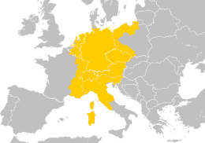
Le Sue Conquiste
Nel 772 l’esercito di Carlo invade la Sassonia.
Nel 773 Papa Adriano I chiede aiuto contro i Longobardi. Nel giro di un anno, Carlo sconfigge i Longobardi e si impadronisce del loro regno.
Nel 778 entra in Spagna che è sotto il dominio arabo.
Nel 791 comincia una battaglia contro gli Avari, barbari che vivevano nella zona dell’ Ungheria

Slide 7
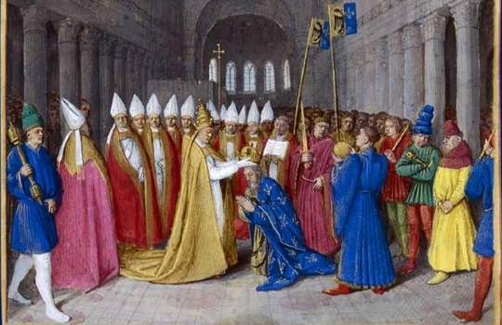
L’INCORONAZIONE DI CARLO mAGNO
A ogni vittoria Carlo aveva più sudditi e il papa più fedeli.
Il 25 dicembre dll’800 a Roma, Carlo Magno viene incoronato da papa Leone III. Ormai le terre di Carlo vanno dai monti Pirenei al fiume Danubio, dal Mar Baltico all’Adriatico. È il regno europeo più grande dell’ Impero Romano, ma è anche un regno benedetto dalla chiesa, per questo viene chiamato «Sacro Romano Impero».

Slide 8
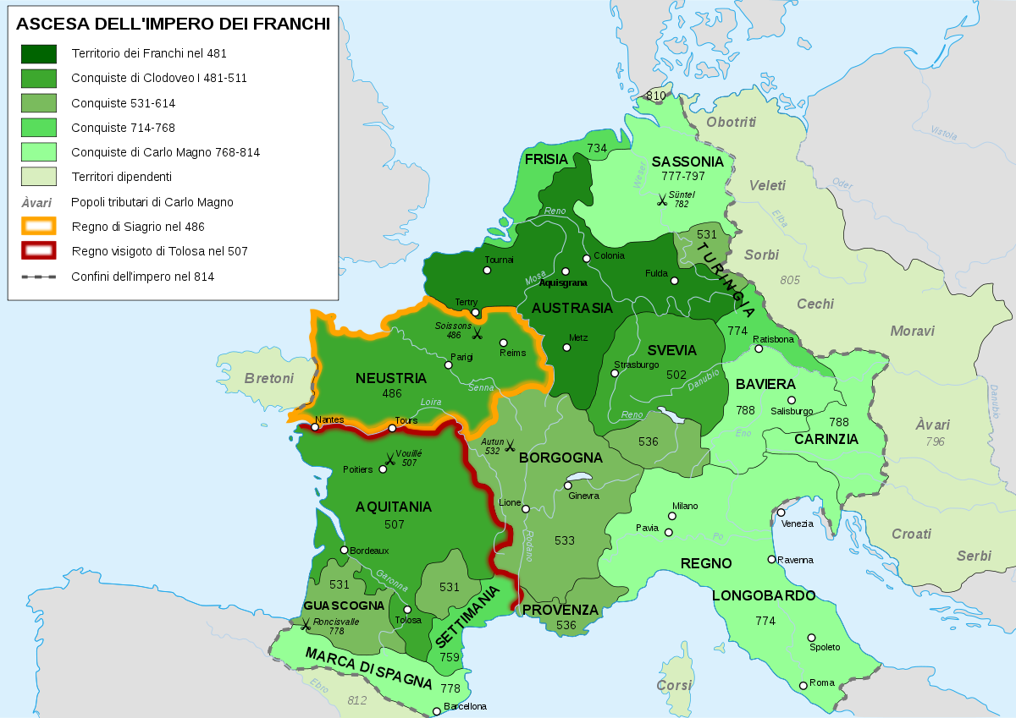
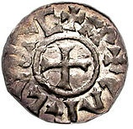
L’organizzazione DELL’IMPERO
L’ impero era diviso in contee, ducati e marche, governati rispettivamente da conti, duchi e marchesi, ovvero dai vassalli che rispondevano all’ autorità di Carlo ma godevano di ampia autonomia. Carlo introduce un’unica moneta e un unico sistema legale in tutto l’impero.

Slide 9
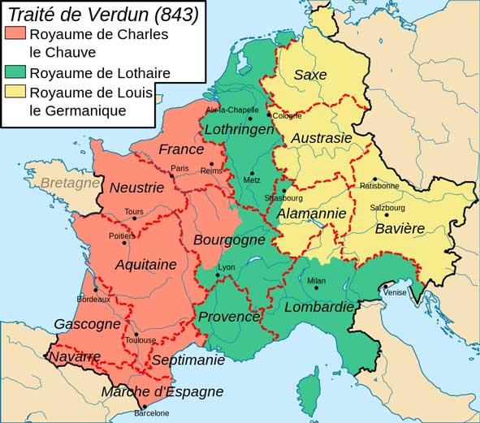
I successori di Carlo Magno
Carlo Magno ebbe solo un figlio, Ludovico il Pio, che prese il suo posto. Ludovico invece ebbe tre figli: Lotario (il più grande), Ludovico e Carlo il Calvo. Per questo l’impero fu diviso in tre parti: Ludovico ebbe la Germania e per questo venne detto anche «Ludovico il Germanico»; Lotario ebbe l’Italia e una parte compresa tra la Germania e la Francia e Carlo il Calvo ebbe la Francia.

Slide 10
L’impronta di carlo magno e il suo impero sull’Europa contemporanea

